Slide 1
Marte na ficção científica
SEMANA MARCIANA
GABRIELBATISTA@USP.BR

Slide 2
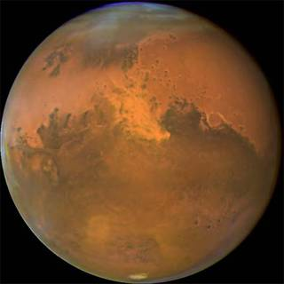
O planeta vermelho
Diâmetro: 6792 km (~metade do diâmetro da Terra) ;
Distância média ao Sol: 227,9 milhões de km;
Período orbital: 687 dias terrestres;
Período de rotação: 24,6 horas;
Temperatura de superfície: -125 ºC a 25 ºC.

Slide 3
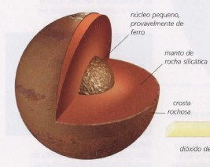
O planeta vermelho
Núcleo sólido de ferro – material mais denso;
Manto de rochas silicáticas;
Crosta feita majoritariamente de rocha basáltica (origem vulcânica).

Slide 4
O planeta vermelho - ATMOSFERA

Slide 5
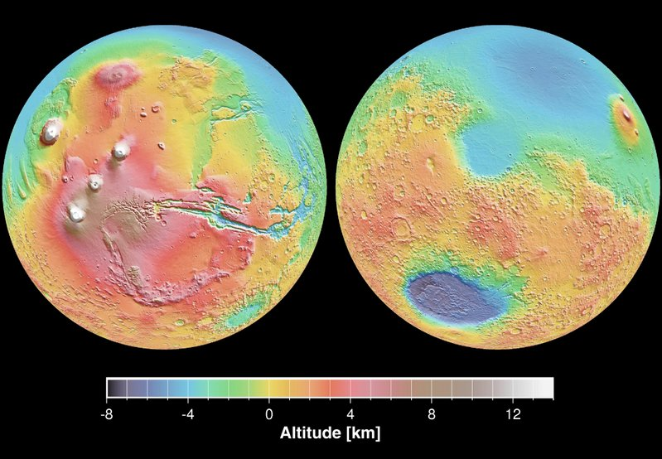
O planeta vermelho - RELEVO
Hemisfério norte: planícies vulcânicas;
Hemisfério sul: terreno acidentado com várias crateras;
Vales Marineris - cânion na região do equador criados pelo processo de solidificação do planeta.
Vales Marineris
Grand Canyon (Arizona, USA)
3000 km (c) x 600 km (l) x 8 km (a)
800 km (c) x 30 km (l) x 1,8 km (a)
X
Fonte: https://pt.wikipedia.org/wiki/Geografia_de_Marte#/media/File:PIA02820.jpg

Slide 6
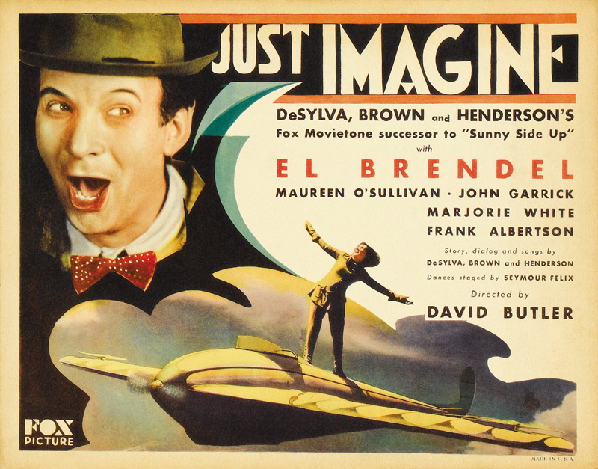
JUST IMAGINE
Ano: 1930;
Diretor: David Butler;
Gênero: Ficção científica/musical/comédia;
Sinopse.
Fonte: https://www.revistagq.com/noticias/cultura/galerias/las-100-mejores-peliculas-de-ciencia-ficcion/9042/image/635307

Slide 7
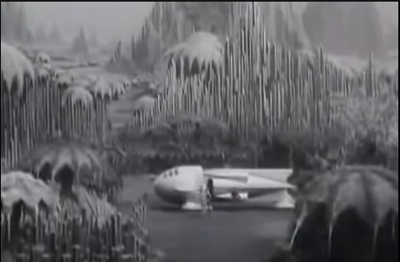
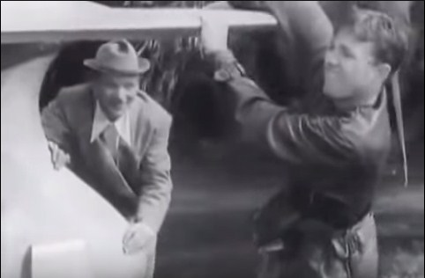
Gravidade

Slide 8
Gravidade
Gravidade -> massa;
Gravidade de marte é um pouco maior que um terço da gravidade da Terra.
Fonte: https://mars.nasa.gov/all-about-mars/facts/

Slide 9
Gravidade
Movimento em pulos arrastados;
Fonte: https://mars.nasa.gov/all-about-mars/facts/

Slide 10
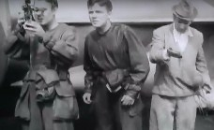
Atmosfera
Oxigênio, junto com monóxido de carbono e traços de outros gases formam 0,4% da atmosfera.
Além disso, a pressão em Marte é menor que 1% da pressão na Terra pois sua atmosfera é muito fina.
Os gases do seu corpo tenderiam a se expandir e causar dores enormes nos olhos, face e ouvidos por 15 s, instante em que você iria desmaiar por falta de oxigênio.

Slide 11
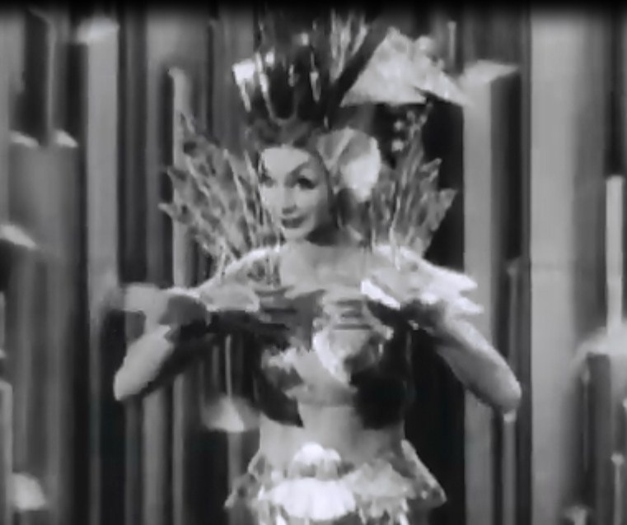
Vida inteligente
Primeira missão com sucesso para Marte em 1965 (Mariner 4) demonstrou que não havia civilização avançada;
Vida -> presença de água;
Vida -> extremófilos (bactérias, etc).
Contato!

Slide 12
O vingador do futuro
Ano: 1990;
Diretor: Paul Verhoeven ;
Gênero: Ficção científica/ação;
Sinopse.
Fonte: http://www.adorocinema.com/filmes/filme-6079/

Slide 13
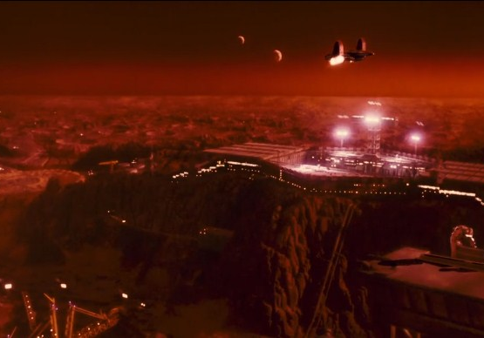
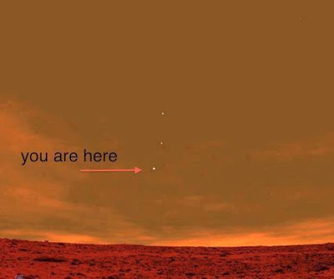
Luas de marte & cor da atmosfera
Phobos (22,2 km) e Deimos (12,6 km).
Asteroides capturados por Marte.

Slide 14
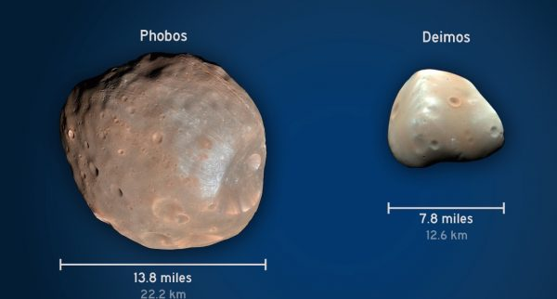
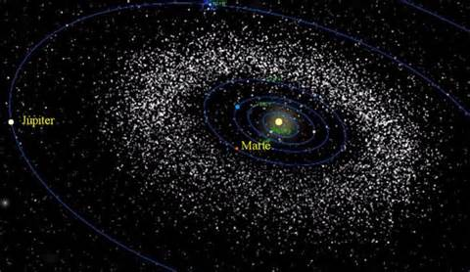
Luas de marte
Fonte: http://www.manyworlds.space/wp-content/uploads/2017/06/tumblr_inline_o4958rO1WV1tzhl5u_1280-1-e1497586192236.jpg
Fonte: http://meioambiente.culturamix.com/recursos-naturais/cinturao-de-kuiper-uma-area-no-sistema-solar
Formato irregular -> Cinturão de asteroides (de Kuiper).

Slide 15
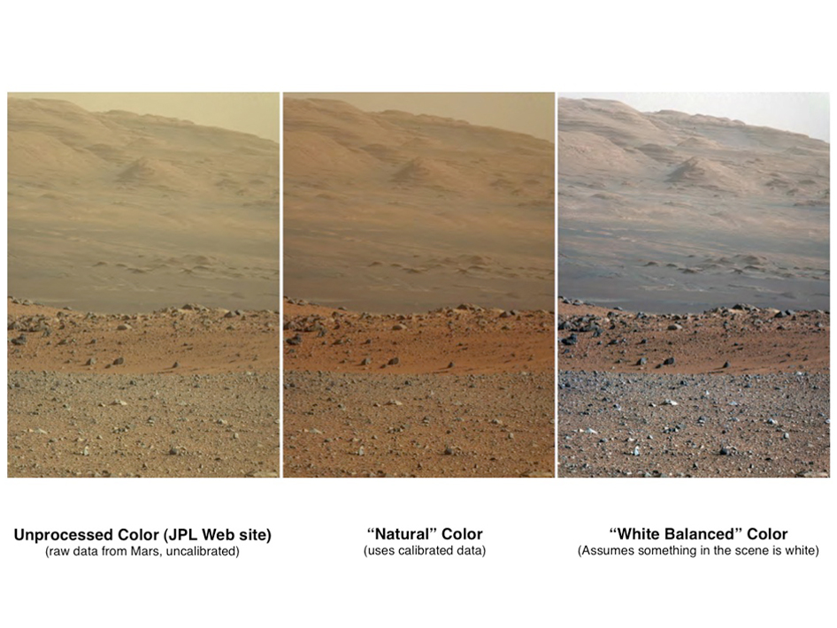
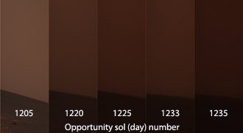
Cor da atmosfera
Fonte: https://www.nasa.gov/mission_pages/mer/mer-20070720.html
Fonte: https://www.nasa.gov/mission_pages/msl/multimedia/pia16800.html

Slide 16
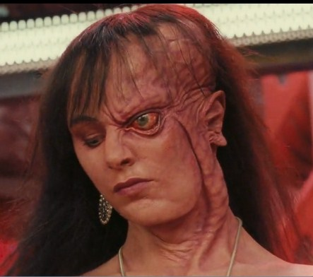
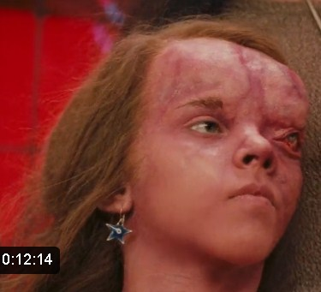
Mutações
Marte possui núcleo sólido -> Não há campo magnético;
Falta de proteção contra a radiação emitida pelo Sol.

Slide 17
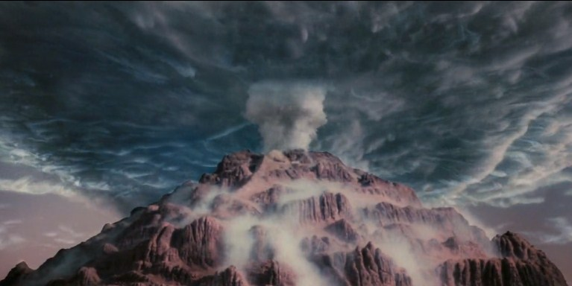
ATMOSFERA
Sem campo magnético, não é possível proteger o planeta dos ventos solares;
A atmosfera será rapidamente “soprada” pelo vento solar.
Além disso, Marte é menos massivo e pode deixar escapar gás para o espaço por não ter gravidade suficiente.

Slide 18
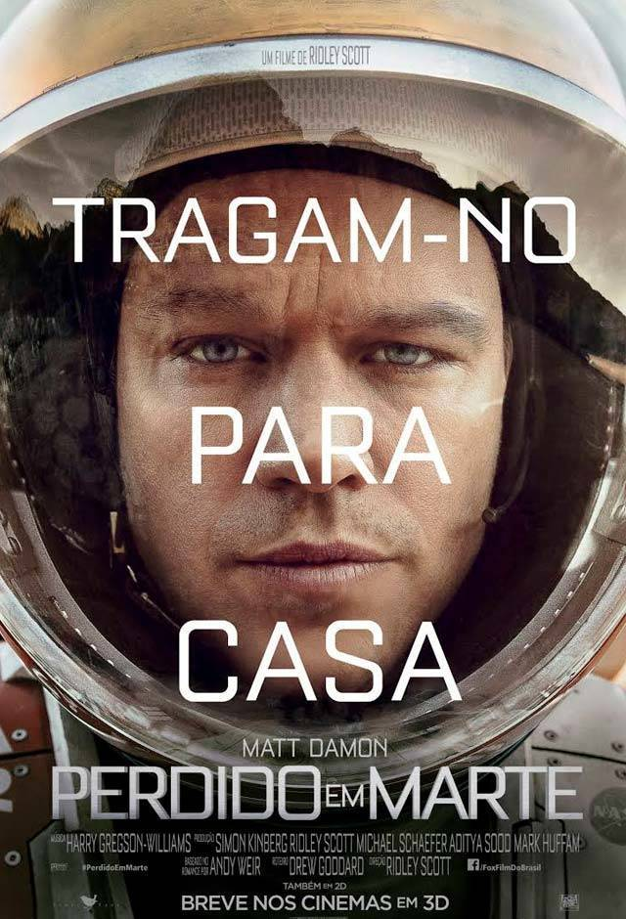
Perdido em marte
Ano: 2015;
Diretor: Ridley Scott ;
Gênero: Ficção científica;
Sinopse.
Fonte: http://www.adorocinema.com/filmes/filme-6079/

Slide 19
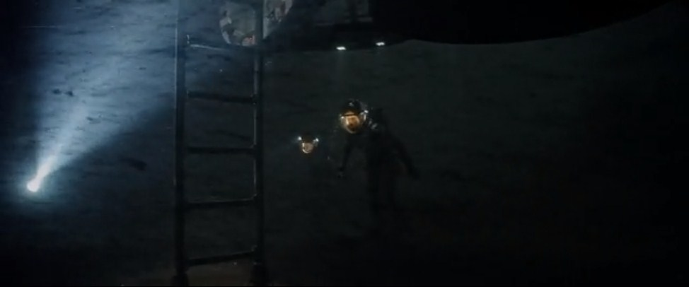
TEMPESTADES DE AREIA
Atmosfera tênua e baixa pressão;
Ventos não alcançam velocidade necessária para mover objetos grandes (máxima velocidade de 100 km/h e atmosfera pouco densa).

Slide 20
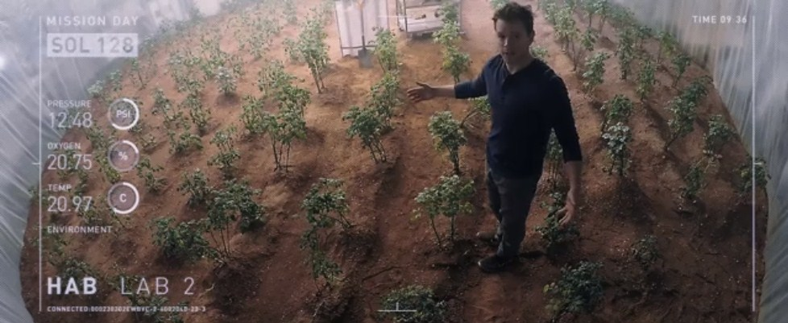
Plantação em marte
Nitrogênio e água;
Água: queima de hidrogênio.
Nitrogênio: fezes secas dos outros tripulantes, fezes fresca e urina;
Processo gera muita energia que fritaria o astronauta.

Slide 21
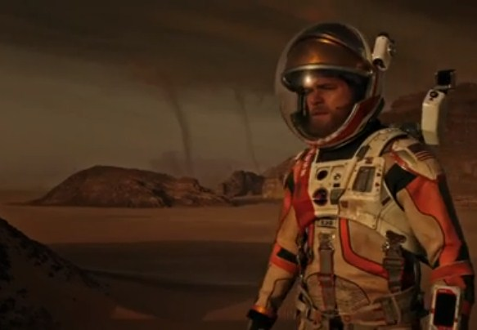
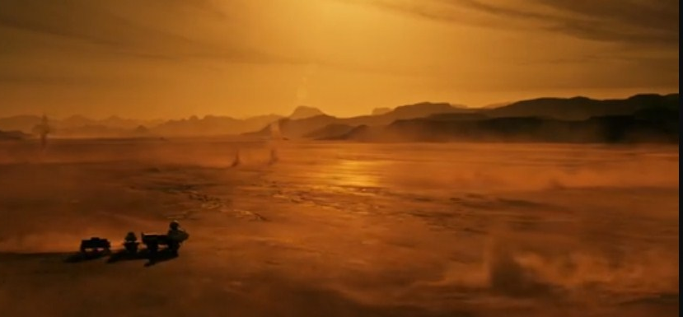
“DUST DEVILS”
Aquecimento do ar próximo à superfície;
Ar quente se sobe e carrega poeira consigo.

Slide 22
REFERÊNCIAS
[1] https://www.nasa.gov/feature/goddard/the-fact-and-fiction-of-martian-dust-storms
[2] https://mars.nasa.gov/all-about-mars/facts/
[3] Guia ilustrado da Astronomia. Ian Ridpath. Editora Zahar, 3ª edição.
[4] Nerdologia - Episódio Perdido em Marte.

